Slide 1
计算机网络
高旻
2026年5月

Slide 2
题型
一、选择（单选+多选共20分）
二、填空（30分）
三、简答（20分）
四、综合应用题（30分）

Slide 3
第1章 计算机网络和因特网
Computer Networks
and the Internet
计算机网络：自顶向下方法
陈鸣译，机械工业出版社
Computer Networking: A Top Down Approach
Jim Kurose, Keith Ross

Slide 4
协议?
控制报文的发送，接收
定义了在两个或多个通信实体之间交换的报文格式和次序，以及在报文传输和接收或其它事件方面所采取的动作。即网络实体之间为进行网络中的数据交换而建立的规则、标准或约定
  例如，TCP, IP, HTTP, FTP, PPP

Slide 5





网络核心
基本问题: 数据怎样通过网络传送?
  电路交换: 每呼叫专用的电路：电话网
  分组交换: 数据通过网络以离散的“块”发送

Slide 6
电路交换
为“呼叫”预留端到端资源
网络资源(如带宽) 划分为“片”
按片分配给用户
如果未被使用则资源片空闲(非共享)
将链路带宽划分为“片”的方法
  频率分割
  时间分割

Slide 7
电路交换: FDM和TDM
例子:
FDM
4 个用户
频率
时间
TDM
频率
时间
Notes:
Two simple multiple access control techniques.
Each mobile’s share of the bandwidth is divided into portions for the uplink and the downlink. Also, possibly, out of band signaling.
As we will see, used in AMPS, GSM, IS-54/136

Slide 8
分组交换：统计复用
TDM的缺点：某用户无数据发送，其他用户也不能占用该通道，将会造成带宽浪费。
改进：统计时分多路复用（STDM），用户不固定占用某个通道。
10 Mbps
以太网
A
C
统计复用
1.5 Mbps
B
等待输出链路的分组队列
D
E

Slide 9
丢包和时延是怎样出现的？
分组在路由器缓存中排队
分组到达链路的速率超过输出链路能力
分组排队，等待交换
将被传输的分组 (时延)
A
B
分组排队 (时延)
空闲(可用)缓存：如果无空闲缓存则到达的分组丢失(丢包)

Slide 10
分组时延的4种来源
1. 节点处理:
  检查比特差错
  决定输出链路
2. 排队
  等待输出链路传输的时间
  取决于路由器拥塞的等级
传输
A
传播
B
节点处理
排队

Slide 11
分组交换网中的时延
3. 传输时延:
R= 链路带宽 (bps)
L= 分组长度 (比特)
发送比特进入链路的时间= L/R
4. 传播时延:
d = 物理链路的长度
s = 在媒体中传播的速度 (~2x10⁸ m/sec)
传播时延 = d/s
注意: s 和R 是极为不同的量！
传输
A
传播
B
节点处理
排队

Slide 12
网络体系结构
网络体系结构发展的背景——网络的状况
  多种通信媒介——有线、无线…
  不同种类的设备——通用、专用…
  不同的操作系统——Unix、Windows …
  不同的应用环境——固定、移动…
  不同种类业务——分时、交互、实时…
  宝贵的投资和积累——有形、无形…
  用户业务的延续性——不允许出现大的跌宕起伏
  它们互相交织，形成了非常复杂的系统应用环境。
网络是复杂的！
许多“构件”
  主机
  路由器
  各种媒体的链路
  应用
  协议
硬件，软件

Slide 13
为什么分层?
网络异质性问题的解决
网络体系结构就是使这些用不同媒介连接起来的不同设备和网络系统在不同的应用环境下实现互操作性。
网络体系结构解决异质性问题采用的是分层方法。——把复杂的网络互联问题划分为若干个较小的、单一的问题，在不同层上予以解决。
分层的优点体现在概念化和结构化

Slide 14
各层功能
应用层：提供各种网络应用。传输应用报文Message
  FTP、 SMTP、 HTTP
运输层：在应用程序的客户机和服务器的进程之间提供传输应用层报文服务。传输报文段 Segment
  TCP、 UDP
网络层：主机和主机之间传输网络层分组（数据报 Datagram）
  IP协议、 选路协议
链路层： 在邻近单元之间传输数据（帧 Frame）
  PPP、以太网
物理层：在节点之间传输比特流
  传输媒体
协议Protocol
协议数据单元PDU

Slide 15
各层数据单元PDU及设备
协议数据单元PDU(Protocol Data Unit)是指对等层次之间传递的数据单位
应用层: 报文 FTP, SMTP, HTTP
运输层: 报文段 TCP, UDP
网络层: 数据报 路由器 IP, routing protocols
链路层: 帧 交换机 PPP, Ethernet
物理层: bits 中继器 “on the wire”

Slide 16
第2章 应用层
Application Layer

Slide 17
应用体系结构
客户机/服务器(C/S)
对等 (P2P)
C/S与P2P的混合

Slide 18
客户机/服务器体系结构
服务器:
  总是打开的主机
  永久的IP地址
  可扩展为服务器池
客户机:
  与服务器通信
  可以间歇地连接
  可以具有动态的IP地址
  彼此不直接地通信

Slide 19
进程寻址
对于接收报文的进程，必须具有一个标识
一台主机具有一个独特的32比特的IP地址
通过主机的IP地址足以标识该进程吗？
不行， 在同一台主机上能够运行许多进程
标识包括IP地址和与主机上该进程相关的端口号.
端口号例子:
  HTTP 服务器: 80
  电子邮件服务器: 25
例：发送信息到 gaia.cs.umass.edu web 服务器:
  IP address: 128.119.245.12 Port number: 80

Slide 20
Web和HTTP
某些术语
Web页由对象组成
对象可以是HTML文件，JPEG图片，Java小程序，音频文件，…
Web页由基本的HTML文件组成 ，基本的HTML文件包括了一些引用对象

Slide 21
URL
是Internet上对资源的标准编址机制。每一个资源文件无论以何种方式存放在何种服务器上，都有一个唯一的URL地址。URL地址中包含了要访问的资源所在的服务器的地址、访问该资源的方法、该资源在服务器上的路径等信息。
每个对象可由URL寻址
URL的例子:
www.someschool.edu/someDept/pic.gif
主机名
路径名

Slide 22
HTTP概况
HTTP: 超文本传送协议
Web的应用层协议
客户机/服务器模式
  客户机: 请求、接收，”显示“Web对象浏览器
  服务器: Web服务器响应请求而发送对象
HTTP 请求
PC 运行
Explorer
HTTP 响应
HTTP 请求
服务器运行Apache Web
服务器
HTTP 响应
Mac 运行
Navigator
Notes:
HTTP1.0较完善，也是目前使用广泛的一个版本；HTTP1.1增加了大量的报头域，并对HTTP1.0中没有严格定义的部分作了进一步的说明。
一个WEB站点每天可能要接收到上百万的用户请求，为了提高系统的效率，HTTP 1.0规定浏览器与服务器只保持短暂的连接，浏览器的每次请求都需要与服务器建立一个TCP连接，服务器完成请求处理后立即断开TCP连接，服务器不跟踪每个客户也不记录过去的请求。但是，这也造成了一些性能上的缺陷，例如，一个包含有许多图像的网页文件中并没有包含真正的图像数据内容，而只是指明了这些图像的URL地址，当WEB浏览器访问这个网页文件时，浏览器首先要发出针对该网页文件的请求，当浏览器解析WEB服务器返回的该网页文档中的HTML内容时，发现其中的<img>图像标签后，浏览器将根据<img>标签中的src属性所指定的URL地址再次向服务器发出下载图像数据的请求。
显然，访问一个包含有许多图像的网页文件的整个过程包含了多次请求和响应，每次请求和响应都需要建立一个单独的连接，每次连接只是传输一个文档和图像，上一次和下一次请求完全分离。即使图像文件都很小，但是客户端和服务器端每次建立和关闭连接却是一个相对比较费时的过程，并且会严重影响客户机和服务器的性能。当一个网页文件中包含 Applet，JavaScript文件，CSS文件等内容时，也会出现类似上述的情况。
为了克服HTTP 1.0的这个缺陷，HTTP 1.1支持持久连接，在一个TCP连接上可以传送多个HTTP请求和响应，减少了建立和关闭连接的消耗和延迟。一个包含有许多图像的网页文件的多个请求和应答可以在一个连接中传输，但每个单独的网页文件的请求和应答仍然需要使用各自的连接。HTTP 1.1还允许客户端不用等待上一次请求结果返回，就可以发出下一次请求，但服务器端必须按照接收到客户端请求的先后顺序依次回送响应结果，以保证客户端能够区分出每次请求的响应内容，这样也显著地减少了整个下载过程所需要的时间。基于HTTP 1.1协议的客户机与服务器的信息交换过程。
可见，HTTP 1.1在继承了HTTP 1.0优点的基础上，也克服了HTTP 1.0的性能问题。不仅如此，HTTP 1.1 还通过增加更多的请求头和响应头来改进和扩充HTTP 1.0 的功能。例如，由于 HTTP 1.0不支持Host请求头字段，WEB浏览器无法使用主机头名来明确表示要访问服务器上的哪个WEB站点，这样就无法使用WEB服务器在同一个IP地址和端口号上配置多个虚拟WEB站点。在HTTP 1.1中增加Host请求头字段后，WEB浏览器可以使用主机头名来明确表示要访问服务器上的哪个WEB站点，这才实现了在一台WEB服务器上可以在同一个IP地址和端口号上使用不同的主机名来创建多个虚拟WEB站点。HTTP 1.1 的持续连接，也需要增加新的请求头来帮助实现，例如，Connection 请求头的值为Keep-Alive 时，客户端通知服务器返回本次请求结果后保持连接；Connection 请求头的值为close 时，客户端通知服务器返回本次请求结果后关闭连接。 HTTP 1.1还提供了与身份认证、状态管理和Cache缓存等机制相关的请求头和响应头。

Slide 23
HTTP概述 (续)
使用TCP:
客户机向服务器发起TCP连接(产生套接字) ，端口80
服务器从客户机接受TCP连接
在浏览器(HTTP客户机)和Web服务器(HTPP服务器)之间交换HTTP报文 (应用层协议报文)
关闭TCP 连接
HTTP是”无状态的“
服务器不保留有关客户机过去请求的任何信息

Slide 24
1、HTTP请求报文
方法（命令）——
GET：请求一个对象。
POST：提交表单（添加信息）。
HEAD：请求返回对象响应报文首部
客户机向服务器发送。ASCII文本形式，易读。
例：
对象URL路径名
版本
请求行
(GET, POST,
HEAD命令)
GET /somedir/page.html HTTP/1.1
Host: www.someschool.edu
User-agent: Mozilla/4.0
Connection: close
Accept-language:fr
(另外的回车，换行)
对象主机
首部行
浏览器类型
非持久
回车，换行指示报文的结束
返回对象的语言

Slide 25
条件GET方法
高速缓存：
减少响应时间；
存放在缓存中的对象拷贝可能是旧的。即保存在起始Web服务器中的对象可能已经被修改。
条件GET方法：
使缓存器能够证实其保存的对象是否为最新。
如果缓存中是最新对象版本，可继续使用，起始Web服务器就不需重新发送该对象。

Slide 26
条件GET方法使用
Web服务器回发响应报文：包括对象的最后修改时间
Last-modified：date1
缓存检查Web服务器中的该对象是否已被修改，发送一个条件GET请求报文：
If-modified-since： date1
告诉服务器，仅当自指定日期之后该对象被修改过，才发送该对象。
若Web服务器中的该对象未被修改，则响应报文含有
304 Not Modified，并且实体为空。

Slide 27
电子邮件
输出
报文队列
用户邮箱
三个主要部分:
用户代理
邮件服务器
简单邮件传输协议: SMTP
用户
代理
邮件
服务器
用户
代理
SMTP
邮件
服务器
用户
代理
SMTP
SMTP
用户
代理
邮件
服务器
用户
代理
用户
代理

Slide 28
简单邮件传输协议SMTP
描述电子邮件的信息格式及传递方式，以保证被传输的电子邮件能正确寻址和可靠传输
当邮件传输程序需向远程服务器发送邮件时，将建立一个TCP连接（端口号为25）并通过该连接传输电子邮件信息

Slide 29


邮件访问协议
SMTP
SMTP
访问协议
用户
代理
用户
代理
发送方邮件服务器
接收方邮件服务器
SMTP: 交付/存储到接收方服务器
邮件访问协议：从服务器获取邮件
  POP: 邮局协议 [RFC 1939]
    授权 (代理 <-->服务器) 并下载
  IMAP: 互联网邮件访问协议 [RFC 1730]
    更多特色 (更复杂)
    操作存储在服务器上的报文
  HTTP: Hotmail , Yahoo! Mail等

Slide 30
HTTP和SMTP
都用于从一台主机向另一台主机传送文件
♦ HTTP用于从Web服务器向Web客户机(浏览器)传送文件 (对象)；
♦ SMTP用于从一个邮件服务器向另一个邮件服务器传送文件(电子邮件报文)。
持久HTTP和SMTP都使用持久连接。

Slide 31
区别
HTTP主要是拉协议：用户使用HTTP从服务器拉取信息。其TCP连接是由想获取文件的机器发起。
SMTP是推协议：发送邮件服务器把文件推向接收邮件服务器，其TCP连接是由要发送文件的机器发起。

Slide 32
区别
American Standard Code for Information Interchange 美国信息交换标准代码
SMTP使用7位ASCII码格式：
对一些包含了非7位ASCII字符的报文或二进制数据(如图片、声音)，需要按照7位ASCII码进行编码，再传送。
在接收方需要解码还原为原有报文。
HTTP数据没有该限制。
对含有文本和图形 (或其他媒体类型)的文档：
HTTP把每个对象封装在它各自的HTTP响应报文中发送
电子邮件则把所有报文对象放在一个报文中。

Slide 33
DNS: 域名系统
DNS服务
主机名到IP地址的转换
DNS是为因特网上的用户应用程序以及其他软件提供一种核心功能，即将主机名转换为它们下面的IP地址。
DNS（域名系统）由DNS服务器和一个允许主机查询分布式数据库的应用层协议组成。
除了主机名到IP地址的转换外，DNS还提供主机别名、邮件服务器别名、负载分配等服务。
DNS协议运行在UDP之上，使用53号端口。

Slide 34
分布式、分层数据库
根DNS服务器
com DNS 服务器
org DNS 服务器
edu DNS 服务器
yahoo.com
DNS 服务器
pbs.org
DNS 服务器
poly.edu
DNS 服务器
umass.edu
DNS 服务器
amazon.com
DNS 服务器
客户机要求www.amazon.com 的IP地址; 一种可能是:
客户机请求（root）根服务器以发现com DNS服务器
客户机请求com DNS服务器以得到 amazon.com DNS 服务器
客户机请求amazon.com DNS服务器以得到对 www.amazon.com的IP地址
一台域名服务器必须负责自己所管辖的所有主机的域名解析
也必须知道上一层域名服务器的IP地址

Slide 35
DNS records
DNS: distributed db storing resource records (RR)
RR format: (name, value, type, ttl)
Type=A
  name is hostname
  value is IP address
Type=CNAME
  name is alias name for some “canonical” (the real) name
  www.ibm.com is really
  servereast.backup2.ibm.com
  value is canonical name
Type=NS
  name is domain (e.g. foo.com)
  value is hostname of authoritative name server for this domain
Type=MX
  value is name of mailserver associated with name
2: Application Layer

Slide 36
第3章 运输层
Transport Layer

Slide 37
多路复用和多路分解
多路复用（发送主机）
从不同套接字收集数据块，并为每个数据块封装上首部信息，生成报文段，传递到网络层。
多路分解（接收主机）
将报文段中的数据交付到正确的套接字。即接收方运输层从报文段的多个字段中，识别出套接字，并将报文段定向到该套接字。

Slide 38
面向无连接的多路复用与分解
UDP套接字组成：二元组（IP地址，端口号）
两个具有不同源套接字，但具有相同目的套接字的UDP报文段，可通过相同套接字定向到相同的目的进程（多对一）
源端口号的用途：目的方回发报文段中的“返回地址”

Slide 39
面向连接的多路复用与分解
TCP连接套接字
四元组 (源IP地址，源端口号，目的IP地址，目的端口号)
目的主机使用全部四个值来将收到的TCP报文段定向(分解)到相应的套接字
两个具有不同源IP地址和端口号的TCP报文段，即使目的IP地址和端口号相同，也将被定向到两个不同的套接字

Slide 40
3.3 无连接运输：UDP
“尽力而为”服务，UDP段可能：
  丢包
  对应用程序交付失序
无连接:
  在UDP发送方和接收方之间无握手
  每个UDP段的处理独立于其他段
使用 UDP协议的原因
无连接创建(减少时延)
简单：无连接
段首部小
无拥塞控制: UDP能够尽可能快地传输
应用常用于
  流式多媒体
  DNS
经UDP的可靠传输 : 在应用层增加可靠性，实现特定的差错恢复！

Slide 41
UDP报文段格式
32 bits
UDP段的长度，包括首部，以字节计
源端口#
目的端口#
长度
检查和
应用数据
(报文)
UDP 段格式

Slide 42
常见周知端口号
ftp ： 20/21
DNS：53
DHCP：68
HTTP：80
SMTP：25
POP3：110
SSH：22
telnet：23

Slide 43
TCP 报文段结构 P154
32 bits
URG: 紧急数据
(一般不用)
对数据字节计数(并非对报文段计数!)
源端口 #
目的端口 #
序号
ACK: 数据段是否包含确认信息
确认号
首部
长度
未
用
接收方允许
的字节数
流量控制
U
接收窗口
A
PSH: 是否立即提交数据
(一般不用)
P
R
S
F
检查和
紧急数据指针
RST, SYN, FIN:
连接建立(建立和拆连)
选项 (变长)
首部长度(4位)
因为选项是不定长的，这就需要标识整个首部字段的长度(单位是32位字)
首部最长是15*4=60字节，即选项最长是40字节(10个选项)
RST为1表示重置一个错误的连接，FIN为1表示发送方已经没有数据要发送
应用层数据
(变长)
在建立连接过程中SYN=1和ACK=0表示该数据段没有使用捎带的确认域，而连接应答捎带一个确认，即SYN=1和ACK=1

Slide 44
可靠数据传输机制及用途总结
机制 | 用途和说明
检验和 | 用于检测在一个传输分组中的比特错误。
确认 | 接收方用于告诉发送方一个分组或一组分组已被正确地接收到了。确认报文通常携带着被确认的分组或多个分组的序号。确认可以是逐个的或累积的，这取决于协议。
序号 | 用于为发送的数据分组进行按序编号。所接收分组的序号间的空隙可使接收方检测出丢失的分组。具有相同序号的分组可使接收方检测出一个分组的冗余拷贝。
定时器 | 用于检测超时/重传一个分组，可能因为该分组（或其ACK）在信道中丢失了。由于当一个分组被时延但未丢失（过早超时），或当一个分组已被接收方收到但从接收方到发送方的ACK丢失时，可能产生超时事件，所以接收方可能会收到一个分组的多个冗余拷贝。
窗口、流水线 GO-BACK-N Selective Repeat | 发送方也许被限制仅发送那些序号落在一个指定范围内的分组。通过允许一次发送多个分组但未被确认，发送方的利用率可在停等操作模式的基础上得到增加。我们很快将会看到，窗口长度可根据接收方接收和缓存报文的能力或网络中的拥塞程度，或两者情况来进行设置。

Slide 45
三种协议比较
 | 停等协议 | GBN协议 | SR协议
发送方 | 发1个 重发出错分组 | 连发n个 从出错分组开始重发 | 连发n个 只重发出错分组
接收方 | 按序号接收 出错、重复分组丢弃 | 按序号接收 从出错分组开始丢弃 | 不按序号接收 只丢弃出错分组
窗口大小 | W_{T} = W_{R} = 1 | 1 < W_{T} ≤ 2^{k}-1 W_{R} = 1 | 1 < W_{T}、W_{R} ≤ 2^{k-1}

Slide 46

TCP概述 RFCs: 793, 1122, 1323, 2018, 2581
点到点:
  一个发送方, 一个接收方
  连接状态与端系统有关，不为路由器所知
可靠、有序的字节流:
  没有 “报文边界”
流水线:
  TCP拥塞和流量控制设置滑动窗口协议
发送和接收缓冲区
全双工数据:
  同一连接上的双向数据流
  MSS: 最大报文段长度
  MTU:最大传输单元
面向连接:
  在进行数据交换前，初始化发送方与接收方状态，进行握手(交换控制信息),
流量控制:
  发送方不能淹没接收方
拥塞控制:
  抑止发送方速率来防止过分占用网络资源

Slide 47
TCP 可靠数据传输
TCP在IP不可靠服务的基础上创建可靠数据传输服务
流水线发送报文段
累计确认
TCP使用单个重传计时器
重传被下列事件触发:
  超时事件
  重复ACK
先考虑简化的TCP发送方:
  忽略重复ACK
  忽略流量控制，拥塞控制

Slide 48

TCP 流量控制
流量控制
防止发送方发送太多、太快的数据造成接收方缓冲区溢出
TCP连接的接收方有1个接收缓冲区:
应用进程可能从接收缓冲区读数据缓慢

Slide 49
TCP 连接管理
三次握手:
步骤 1: 客户机向服务器发送 TCP SYN报文段
  指定初始序号
  没有数据
步骤 2: 服务器收到SYN报文段, 用SYN ACK报文段回复
  服务器为该连接分配缓冲区和变量
  指定服务器初始序号
步骤 3: 客户机接收到 SYN ACK, 用ACK报文段回复,可能包含数据
与可靠数据传输的关系？

Slide 50
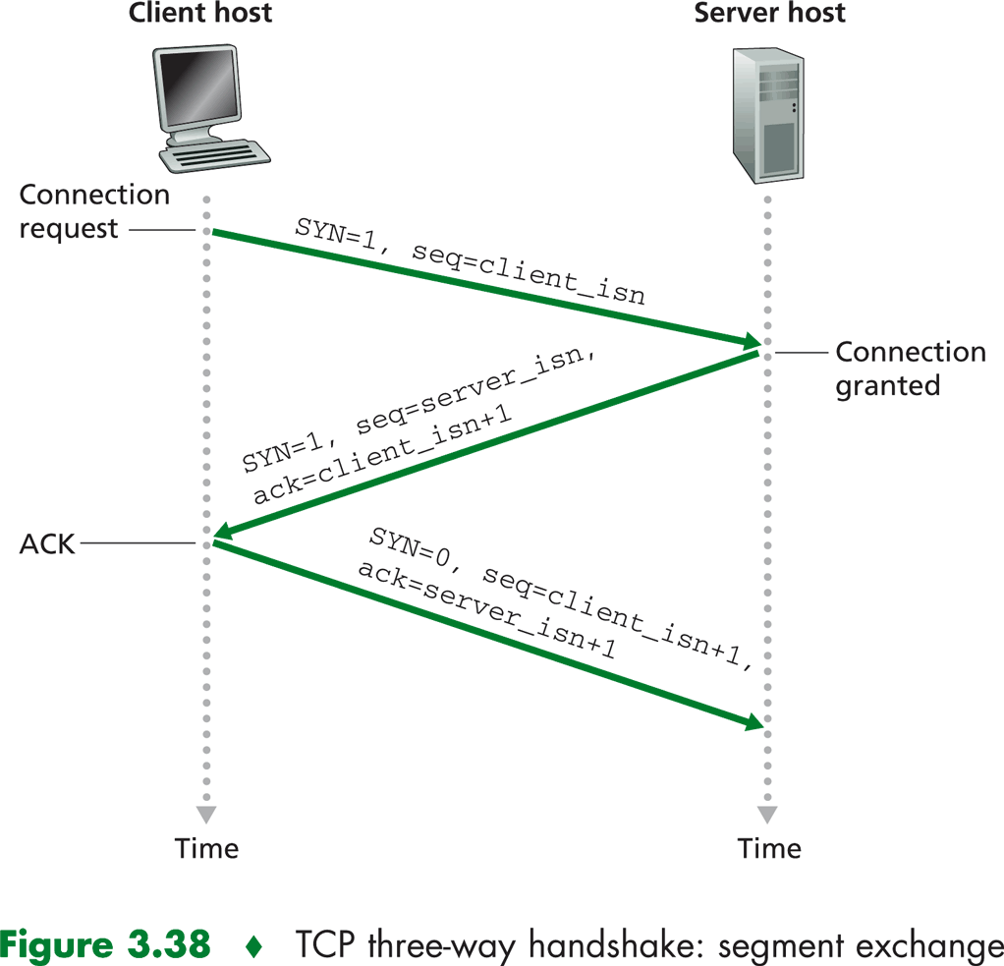
ACK=1
ACK=1

Slide 51
TCP 拥塞控制
发送方如何感知网络拥塞?
丢失事件 = 超时或者 3个重复ACK
发生丢失事件后，TCP发送方降低速率(拥塞窗口)，也即降低了吞吐量(单位时间内成功地传送数据的数量)
三个机制:
  AIMD（加增倍减算法）
  慢启动
  超时事件后的保守机制

Slide 52
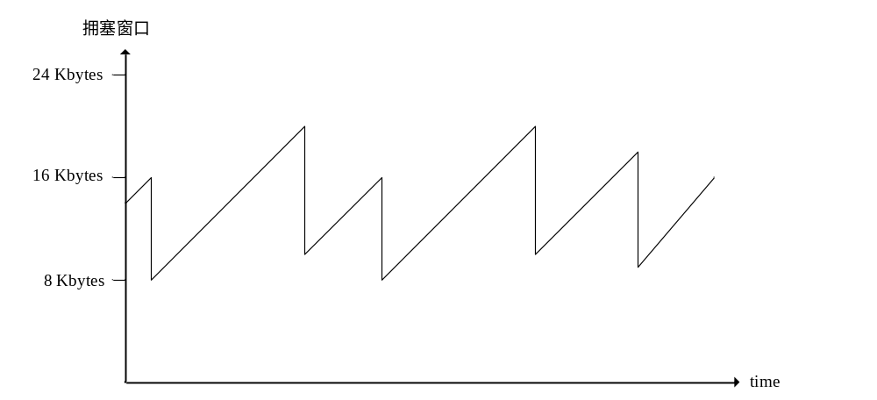
TCP加增倍减 AIMD
乘性减:
丢包事件后，拥塞窗口值减半
加性增:
如没有检测到丢包事件，每个RTT时间拥塞窗口值增加一个MSS (最大报文段长度)
长生命周期TCP连接

Slide 53
TCP慢启动
在连接开始时, 拥塞窗口值 = 1 MSS
  例如: MSS= 500 bytes & RTT = 200 msec
  初始化速率 = 20 kbps
可获得带宽可能 >> MSS/RTT
  希望尽快达到期待的速率
当连接开始，以指数快地增加速率，直到第一个丢失事件发生

Slide 54
TCP 慢启动(续)
当连接开始的时候，速率呈指数式上升，直到第1次报文丢失事件发生为止:
  每RTT倍增拥塞窗口值
  每收到ACK，增加拥塞窗口
总结: 初始速率很低，但以指数快地增加
主机A
主机B
一个报文段
RTT
两个报文段
四个报文段
时间

Slide 55
改进
基本思想:
3个冗余ACK指示网络还具有某些传送报文段的能力
3个冗余ACK以前的超时,则更为 “严重”
收到3个冗余确认后:
  CongWin减半
  窗口再线性增加
但是超时事件以后:
  CongWin值设置为1 MSS
  窗口再指数增长
  到达一个阈值 (Threshold) 后，再线性增长

Slide 56

改进 (续)
问题: 什么时候从指数增长转变为线性增长?
回答: CongWin达到它超时以前1/2的时候.
实现方法:
设置一个变的阈值－Threshold
在丢包事件发生时，阈值Threshold设置为发生丢包以前的CongWin的一半

Slide 57
第4章(+第5章) 网络层
Network Layer

Slide 58
IP 数据报格式
IP协议版本号
32 bits
总数据报长度
(字节)
首部长度
(字节)
首部
长度
服务
类型
ver
数据长度
对分片/重装
数据的“类型”
16-bit标识符
标志
片偏移
剩余跳的最大数
(在每台路由器减1)
生命周期
上层协议
首部检查和
32 bit源IP地址
较高层协议
交付的负载
32 bit目的IP地址
选项 (如果有的话)
例如，时间戳，记录所经路径，定义访问的路由器列表
数据
(变长,通常是一个TCP或UDP段)

Slide 59
IP编址: CIDR
无类型域间选路(Classless InterDomain Routing,CIDR)
  任意长的地址的子网部分
  地址格式: a.b.c.d/x, 其中x是地址子网部分的比特长度
  减少了路由器中转发表的长度
子网部分
主机部分
11001000 00010111 00010000 00000000
200.23.16.0/23

Slide 60
网络规划案例
某个公司的区域网络分配了192.16.12.0/24的地址空间，公司的网络规划如下：
网络管理中心打算产生最大数目的子网，每个子网最多有 30 台主机，（1）试找出满足此条件的最佳子网掩码，并写出每个子网IP地址范围（2）描述 IP 子网掩码的作用是什么？
子网掩码的作用：用于分辨一个网络的网络部分和主机部分。

Slide 61
DHCP client-server scenario
DHCP server: 223.1.2.5
arriving
client
DHCP discover
src : 0.0.0.0, 68
dest.: 255.255.255.255,67
yiaddr: 0.0.0.0
transaction ID: 654
DHCP offer
src: 223.1.2.5, 67
dest: 255.255.255.255, 68
yiaddrr: 223.1.2.4
transaction ID: 654
Lifetime: 3600 secs
DHCP request
src: 0.0.0.0, 68
dest:: 255.255.255.255, 67
yiaddrr: 223.1.2.4
transaction ID: 655
Lifetime: 3600 secs
time
DHCP ACK
src: 223.1.2.5, 67
dest: 255.255.255.255, 68
yiaddrr: 223.1.2.4
transaction ID: 655
Lifetime: 3600 secs

Slide 62



A day in the life… connecting to the Internet
笔记本需要获取IP地址、第一跳路由器地址、DNS服务器地址: 使用 DHCP
DHCP
DHCP
UDP
IP
Eth
Phy
DHCP
DHCP
DHCP
DHCP 请求封装成UDP报文段, 再封装成 IP,数据报 在封装成 802.3 Ethernet帧
DHCP
DHCP
DHCP
UDP
IP
Eth
Phy
DHCP
DHCP
以太网帧frame在LAN上广播(dest: FFFFFFFFFFFF), 被一个运行着DHCP 服务器的路由器接收到了
DHCP
DHCP
router
(runs DHCP)
路由器解封Ethernet 到 IP 到UDP 再到 DHCP
Link Layer and LANs
6-<number>

Slide 63
A day in the life… connecting to the Internet
DHCP
DHCP
UDP
IP
Eth
Phy
…
DHCP 服务器回复 DHCP ACK 包含 客户端 IP地址, 第一跳路由器的IP地址、子网掩码, DNS服务器的名字和IP地址
DHCP
DHCP
DHCP
DHCP server封装DHCP ACK 为帧，通过本地局域网交换，到客户机
DHCP
DHCP
UDP
IP
Eth
Phy
DHCP
DHCP
DHCP
router
(runs DHCP)
DHCP client 收到 DHCP ACK 回复
DHCP
客户机现在有了IP地址、子网掩码，知道了DNS服务器的名字和IP地址
第一跳路由器的IP地址
Link Layer and LANs
6-<number>

Slide 64
Private address (Rfc 1918)
class A: 10.0.0.0-10.255.255.255
  10/8 prefix
  number of subnets：1
class B 172.16.0.0-172.31.255.255
  172.16/16 prefix
  number of subnets ：16
class C 192.168.0.0-192.168.255.255
  192.168.0/24 prefix
  number of subnets ：255
IPV6

Slide 65
NAT: 网络地址转换
因特网其他部分
本地网络
(如归属网络)
10.0.0/24
10.0.0.1
10.0.0.4
10.0.0.2
138.76.29.7
10.0.0.3
所有数据报本地离开本地网络具有相同的单一源NAT IP地址: 138.76.29.7,
不同的源端口号
具有该网源或目的的数据报都有10.0.0/24的地址(照常)

Slide 66
NAT: 网络地址转换
动机: 外部关注本地网络只使用的一个IP地址 :
  对ISP无需分配地址范围：对所有设备只用一个IP地址
  能够改变本地网络中的设备地址，而不必通知外部
  本地网络中的设备不显式地可寻址、由外部所见(增强安全性)

Slide 67
NAT: 网络地址转换
NAT 转换表
WAN 侧地址 LAN 侧地址
1: 主机10.0.0.1
发送数据报到
128.119.40, 80
2: NAT路由器改变数据报源地址从10.0.0.1, 3345 到
138.76.29.7, 5001,
更新表
138.76.29.7, 5001 10.0.0.1, 3345
…… ……
S: 10.0.0.1, 3345
D: 128.119.40.186, 80
10.0.0.1
1
2
S: 138.76.29.7, 5001
D: 128.119.40.186, 80
10.0.0.4
10.0.0.2
138.76.29.7
S: 128.119.40.186, 80
D: 10.0.0.1, 3345
4
S: 128.119.40.186, 80
D: 138.76.29.7, 5001
3
4: NAT 路由器改变数据报
目的地址从138.76.29.7, 5001到10.0.0.1, 3345
10.0.0.3
3: 回答到达的目的地址:
138.76.29.7, 5001

Slide 68
ICMP: 互联网控制报文协议
由主机和路由器用于网络级信息的通信
  差错报告：不可达主机，网络，端口, 协议
  回声请求/回答 (由 ping使用)
网络层 “上面的” 协议:
  IP 数据报中携带ICMP 报文，即ICMP报文封装在IP协议中发送
Ping命令和Tracerout命令都是基于ICMP的

Slide 69
路由协议
选路 协议
目的：决定从源到目的地通过网络的“好的路径”(路由器序列)
5
B
3
C
2
5
选路算法的图论抽象:
图中的节点是路由器
图中的边是物理链路
  链路代价: 时延，费用或拥塞等级
A
2
1
F
3
1
2
D
E
1
“好的”路径:
  通常意味着最小费用的路径
  其他定义也是可能的

Slide 70
A Link-State 选路算法
Dijkstra算法
所有节点知道网络拓扑、链路费用
  经“链路状态广播”完成
  所有节点具有相同信息
从一个节点(源)到所有其他节点计算最低费用路径
  给出对这些节点的转发表
迭代: k次迭代后，得知到k个目的地的最低费用路径
OSPF (开放最短路优先)协议使用L-S算法

Slide 71
距离向量DV
基本思想:
每个路由器将自身的路由信息发送给邻居，每个路由器将邻居发送来的信息更新自己的路由表，若路由表更新则发送信息更新信息给邻居，否则不发送。
Bellman-Ford算法实现，距离向量算法具有路由自环的缺点，会导致好消息传的快，坏消息传的慢的现象，且可能会导致无穷计算的问题。
常用的距离向量算法有RIP, BGP。
D_{x}(y) ← min_{v}{c(x,v) + D_{v}(y)} for each node y ∊ N
在规模较小、正常的条件下，估计值D_{x}(y)收敛在实际最小费用 d_{x}(y)

Slide 72
LS和DV算法的比较
报文复杂性
LS: 对n个节点，E条链路, 发送O(nE) 报文
DV: 仅在邻居之间交换
  收敛时间变化
收敛速度
LS: O(n²) 算法要求 O(nE)报文
  可能具有振荡
DV: 收敛时间变化
  可能有选路环路
  计数到无穷问题
健壮性: 如果路由器异常，将发生什么现象?
LS:
  节点可能通告不正确的链路费用
  每个节点仅计算它自己的表
DV:
  DV节点通告不正确的路径费用
  每个节点表能由其他人使用
    差错通过网络传播

Slide 73
第6章 链路层与局域网
Link Layer and LANs

Slide 74
链路层 Services
成帧 :
  将数据报封装进帧，加上首部和尾部
链路访问：
  如果共享媒体，信道访问
  位于帧首部的“MAC”地址标识源、目的地
    不同于IP地址!
相连节点间的可靠交付
  在比特差错低的链路很少使用 (光纤，某些双绞线)
  无线链路: 高差错率

Slide 75
链路层服务(续)
流量控制:
  相邻发送和接收节点间的步调一致
差错检测:
  差错由信号衰减、噪声所致
  接收方检测差错的存在
    信号发送方负责重传或丢弃帧
纠错:
  接收方识别和纠正比特差错，而不采取重传
半双工 and 全双工
  使用半双工, 链路的两端节点能够传输，但不能同时

Slide 76

循环冗余码校验
将数据比特D看作一个二进制数
选择r+1比特模式(生成式), G
目标：选择r个CRC 比特R, 使得
  <D,R> 被G整除 (以2为模)
  接收方知道G, 用G除以<D,R>. 如果有非零余数：检测到差错!
  能够检测所有小于r+1比特的突发差错
广泛用于实践中 (ATM, HDCL)
比特
模式
被发送的数据比特
数学公式

Slide 77

CRC例子
如果我们用G除D.2^{r}, 余数为 R
D.2^{r}
G
R = 余数[ ]

Slide 78
多路访问MAC协议: 分类
三大类:
信道划分
  将信道划分为较小的“段” (时隙，频率，编码)
  为节点分配一部分专用
随即访问
  不划分信道，允许碰撞
  从“碰撞”恢复
“轮流”
  节点轮流，但有更多信息要发送的能够轮流的较长时间

Slide 79
CSMA/CD
用于以太网上多点接入技术
CSMA: 载波侦听, 多路访问
  每个站在发送数据之前，先检测信道是否空闲，空闲则发送数据，不空闲则等待放弃碰撞的传输，减少信道浪费
CD:碰撞检测:
  如果碰撞使用二进制指数退避算法等待一段时间在发送在短时间内检测到碰撞

Slide 80
CSMA/CD协议工作流程
（1）封装成帧：
发送适配器从父节点获得一个网络层数据报，封装成以太网帧，放到缓冲区中；
（2）适配器侦听信道：
空闲：即在96比特时间内，没有信号从信道进入，开始传输该帧；
忙：等待，直至侦听不到信号 (加上96 比特时间)，开始传输该帧。
（3）无冲突成功传输：
整个帧传输期间未检测到其他适配器的信号，该帧传输成功。

Slide 81
CSMA/CD协议工作流程
（4）有冲突停止传输：
传输时检测到其他适配器的信号，就停止传输帧，并传输一个48 比特的拥塞信号。
（5）等待随机时间再侦听：
传输拥塞信号后，适配器进入指数回退阶段，等待一段时间，并返回到第2步。
补充：CSMA/CA为无线局域网访问控制协议

Slide 82
MAC地址和ARP
32-bit IP地址:
  网络层地址
  用于使数据报到达目的IP子网
MAC(或LAN 或物理或以太网)地址:
  用于使数据报从一个接口到达另一个物理连接的接口(同一个网络内)
  48 bit MAC地址(对多数LAN) 烧在了适配器ROM中

Slide 83
LAN 编址和ARP
在LAN中的每块适配器具有独特的LAN地址
1A-2F-BB-76-09-AD
广播地址 =
FF-FF-FF-FF-FF-FF
LAN
(有线的
或无线的)
= 适配器
71-65-F7-2B-08-53
58-23-D7-FA-20-B0
0C-C4-11-6F-E3-98

Slide 84
LAN地址(续)
MAC地址分配由IEEE管理
制造商购买部分MAC地址空间(确保惟一性)
类比:
(a) MAC地址：像居民身份证号
(b) IP地址: 像邮政地址
MAC 扁平地址 ➜ 可移动性
  能够将LAN卡从一个LAN移动到另一个去
IP层次地址不可移动
  取决于节点联系的子网

Slide 85
ARP: 地址解析协议
LAN上的每个IP节点(主机、路由器)都有ARP表
ARP表: 对某些LAN节点的IP/MAC地址映射
< IP地址; MAC地址; TTL>
  TTL (寿命): 地址映射将被忘记的时间长度(通常20分钟)
问题: 已知B的IP地址怎样
决定B的MAC地址?
237.196.7.78
1A-2F-BB-76-09-AD
237.196.7.23
237.196.7.14
LAN
71-65-F7-2B-08-53
58-23-D7-FA-20-B0
0C-C4-11-6F-E3-98
237.196.7.88

Slide 86

以太网帧结构
发送适配器在以太网帧(或其他网络层协议分组)中封装IP数据报
前导码:
模式为10101010 的7个字节，后跟模式为 10101011 的一个字节
用于同步接收方，发送方时钟速率

Slide 87
以太网帧结构(续)
地址: 6字节
  如果适配器接收具有匹配的目的地址或广播地址(如ARP分组)的帧, 它将帧中的数据提交给网络层协议
  否则, 适配器丢弃帧
类型: 指示较高层协议 (大多数为IP但也可以支持其他类型如 Novell IPX和AppleTalk)
CRC: 在接收方核对，如果检测到差错，该帧就被丢弃
类型：表示上层使用的协议
如IP协议为800H，ARP协议为806H

Slide 88
交换机
链路层设备
  存储并转发以太网帧
  检查帧首部并基于MAC目的地址选择性地转发 帧
  当帧 在网段上转发时，使用CSMA/CD 访问网段
透明
  主机不知道交换机的存在
即插即用, 自学习交换机表
  交换机不必配置

Slide 89
1、交换机转发和过滤
过滤(filtering)：交换机判断一个帧是应该转发到某个接口还是丢弃。
转发(forward)：交换机决定一个帧应该被指向哪个接口，并引导到该接口。
过滤和转发通过交换机表(switch table)完成。
交换机表：
包含LAN上部分节点的表项。
内容：节点的MAC地址、到达该节点的交换机接口、节点表项产生的时间。

Slide 90
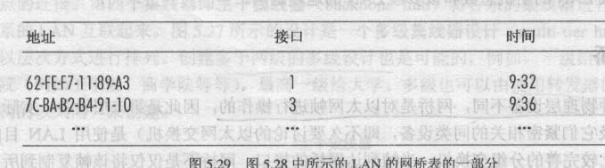
例

Slide 91
过滤和转发的原理
交换机从接口x收到一个帧；
根据目的MAC地址查表
  找到对应项：确定转发接口y，判断目的节点与源节点是否在同一个网段：
    同段（x = y）：丢弃此帧（过滤）；
    不同段（x ≠ y）：将该帧放到接口y的输出缓冲区（转发）
  保证同一个网段中通信的帧，不被交换机转发到另一个网段去。
  未找到：向所有(除接收接口外)其它接口转发，进入自学习。

Slide 92
2、自学习
每个交换机具有一个交换机表
交换机表中的项： MAC地址, 接口, 时间
交换机表可以自动地、动态地和自主地建立（不需网络管理员或配置协议的干预）。
逆向扩散式路径学习法：通过帧中的源地址来建立交换机表。

Slide 93
逆向扩散式路径
（1）交换机表初始为“空”。
（2）收到一个目的地址不在表中的帧：
将该帧转发到所有其他接口（除接收此帧的接口），并使用CSMA/CD传输出去。
（3）对收到的每个帧，在表中存储以下内容（自学习）：
该帧的源MAC地址、该帧进入的接口、当前时间
    记录下发送节点所在LAN网段。
    如果每个节点都发送了一帧，那么每个节点都将被记录在该表中。
    交换机表生成。

Slide 94
逆向扩散式路径
（4）收到一个目的地址在表中的帧：交换机将该帧转发到合适的接口。
（5）一段时间(老化时间aging time)后，没有收到以表中的某个地址作为源地址的帧，将表中的该地址删除。

Slide 95

交换机 vs. 路由器
两者都是存储转发设备
  路由器: 网络层设备(检查网络层首部)
  交换机是链路层设备
路由器维护选路表，实现选路算法
交换机维护交换机表, 实现过滤、学习算法

Slide 96
对比小结
集线器 路由器 交换机
流量隔离 no yes yes
即插即用 yes no yes
优化选路 no yes no
直通 no no yes
隔离广播 no yes no

Slide 97
补充
HTTPS相关内容
CSMA/CA

Slide 98
谢 谢！

